Slide 1


Slide 2


Slide 3

1Rs 10:1, 2
“Tendo a rainha de Sabá ouvido a fama de Salomão, com respeito ao nome do SENHOR, veio prová-lo com perguntas difíceis. Chegou a Jerusalém com mui grande comitiva; com camelos carregados de especiarias, e muitíssimo ouro, e pedras preciosas; compareceu perante Salomão e lhe expôs tudo quanto trazia em sua mente”.

Slide 4

As Escrituras registram a experiência de um homem muito sábio. O paradoxo é que o segredo de sua sabedoria estava no reconhecimento de sua ignorância e falta de experiência. Este homem é Salomão.

Slide 5
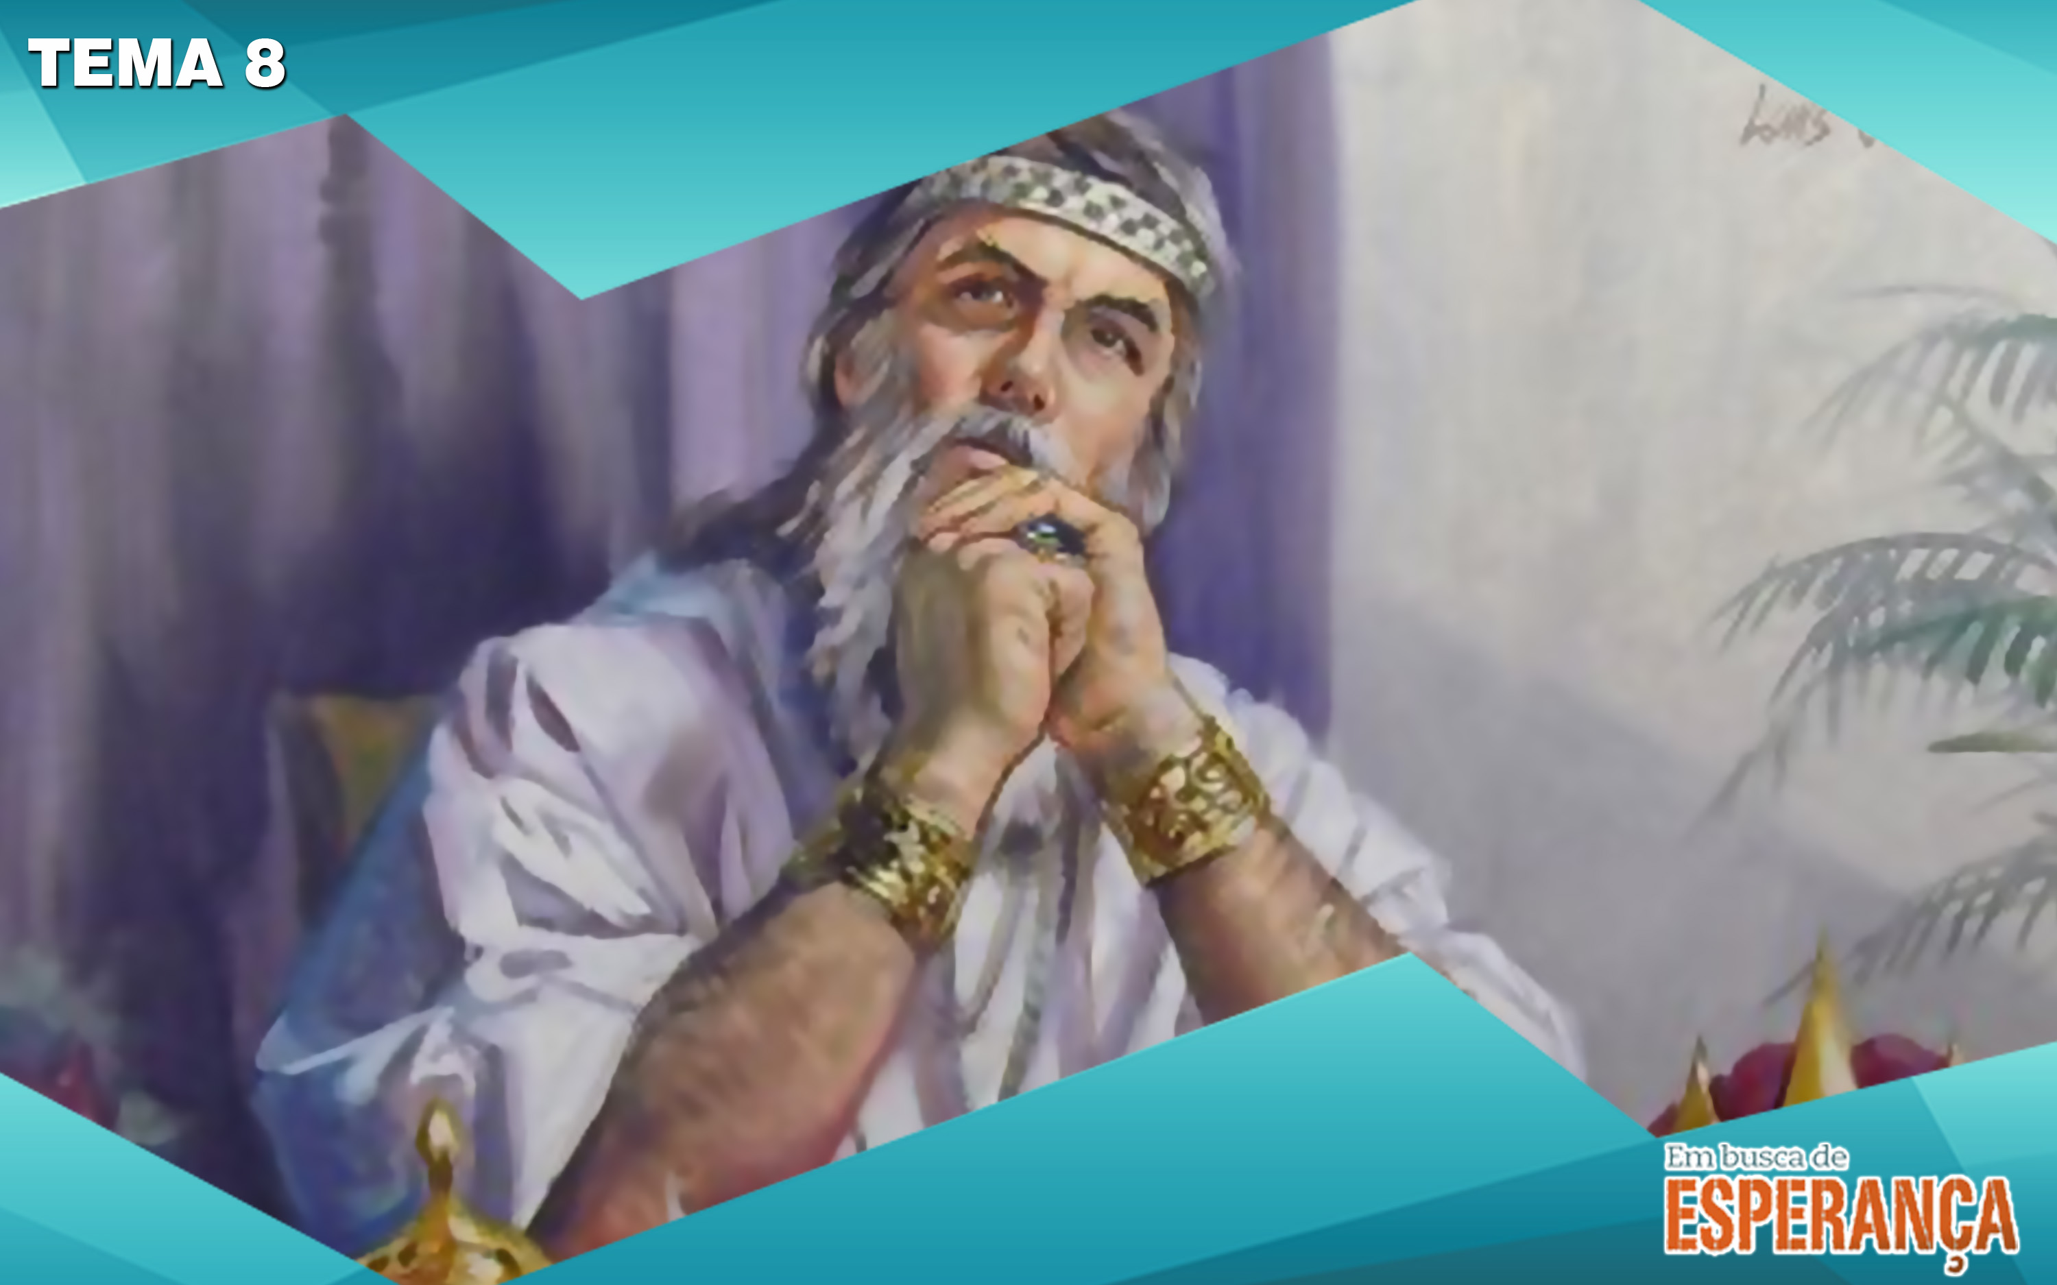
Esse simples reconhecimento permitiu que Deus abençoasse Salomão com grande sabedoria. O povo se viu grandemente favorecido e a fama de Salomão se difundiu.

Slide 6
Ninguém podia ficar indiferente diante do que Deus fazia em Israel.

Slide 7
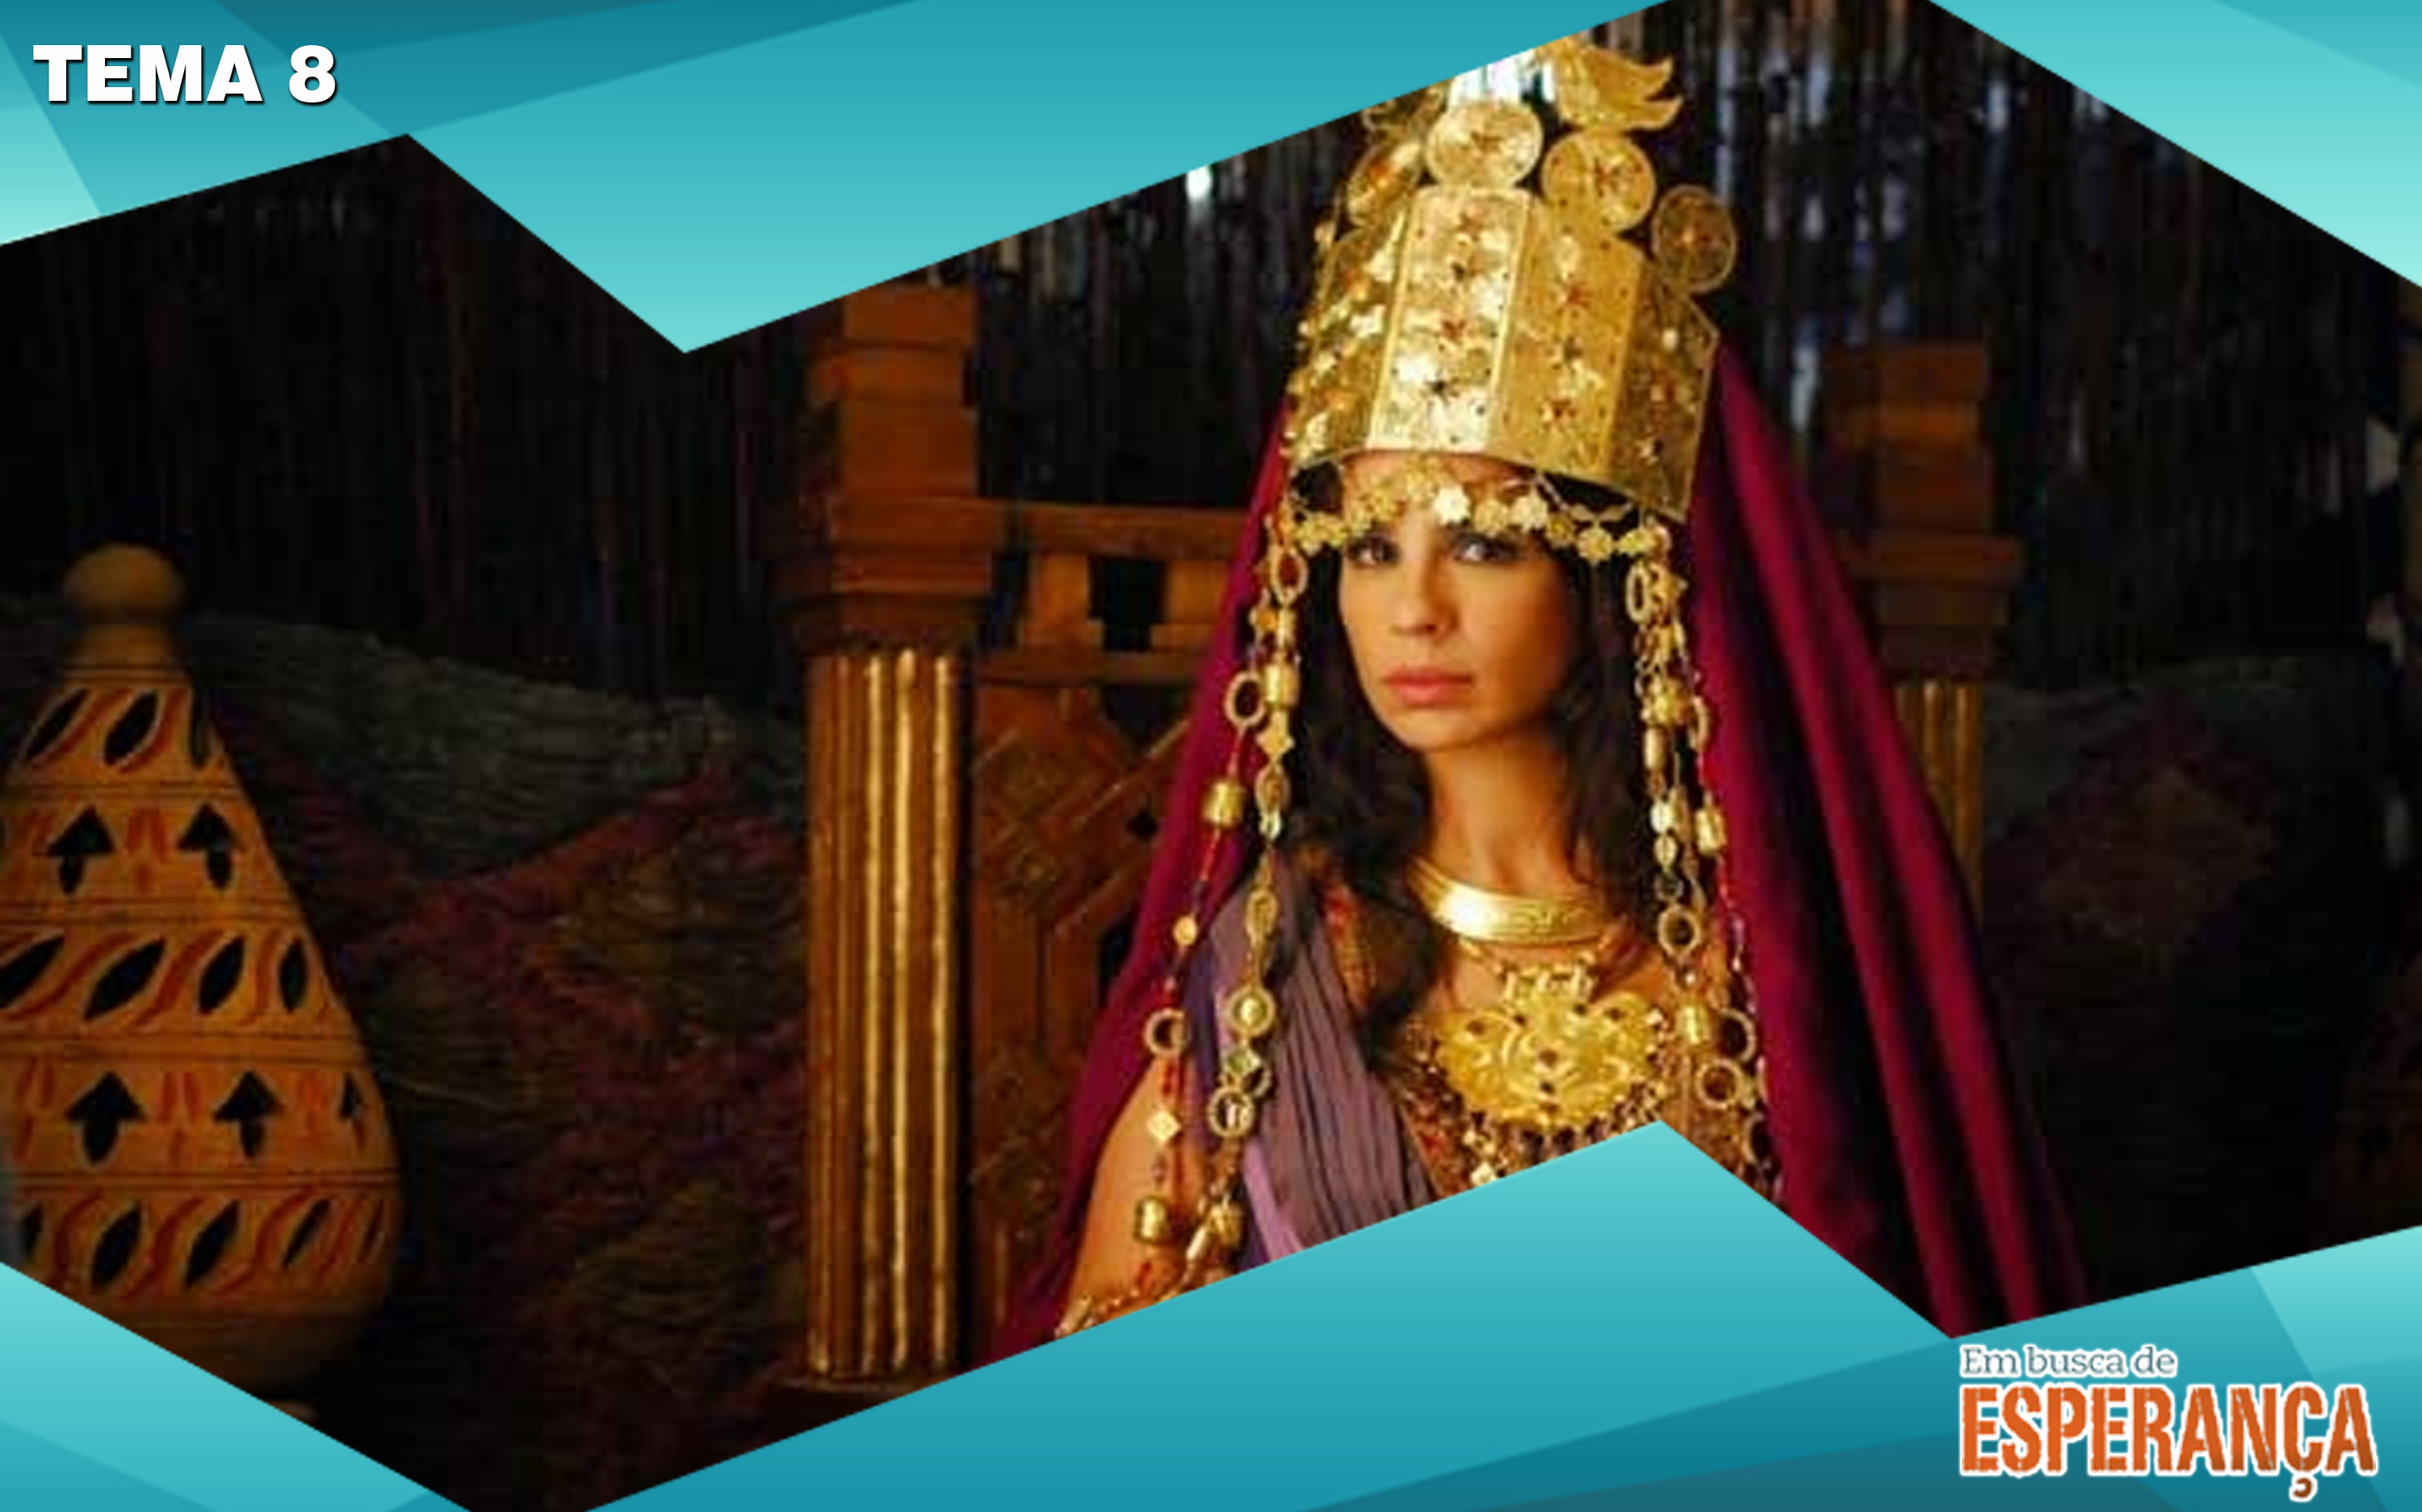
A rainha de Sabá: quando a riqueza não produz paz.

Slide 8

Essa rainha viajou de um lugar distante pois tinha inquietações que lhe pesavam no coração.

Slide 9
Nada lhe faltava em seu palácio. Contudo, ela se apresenta diante de Salomão com perguntas difíceis que estavam em seu coração.

Slide 10
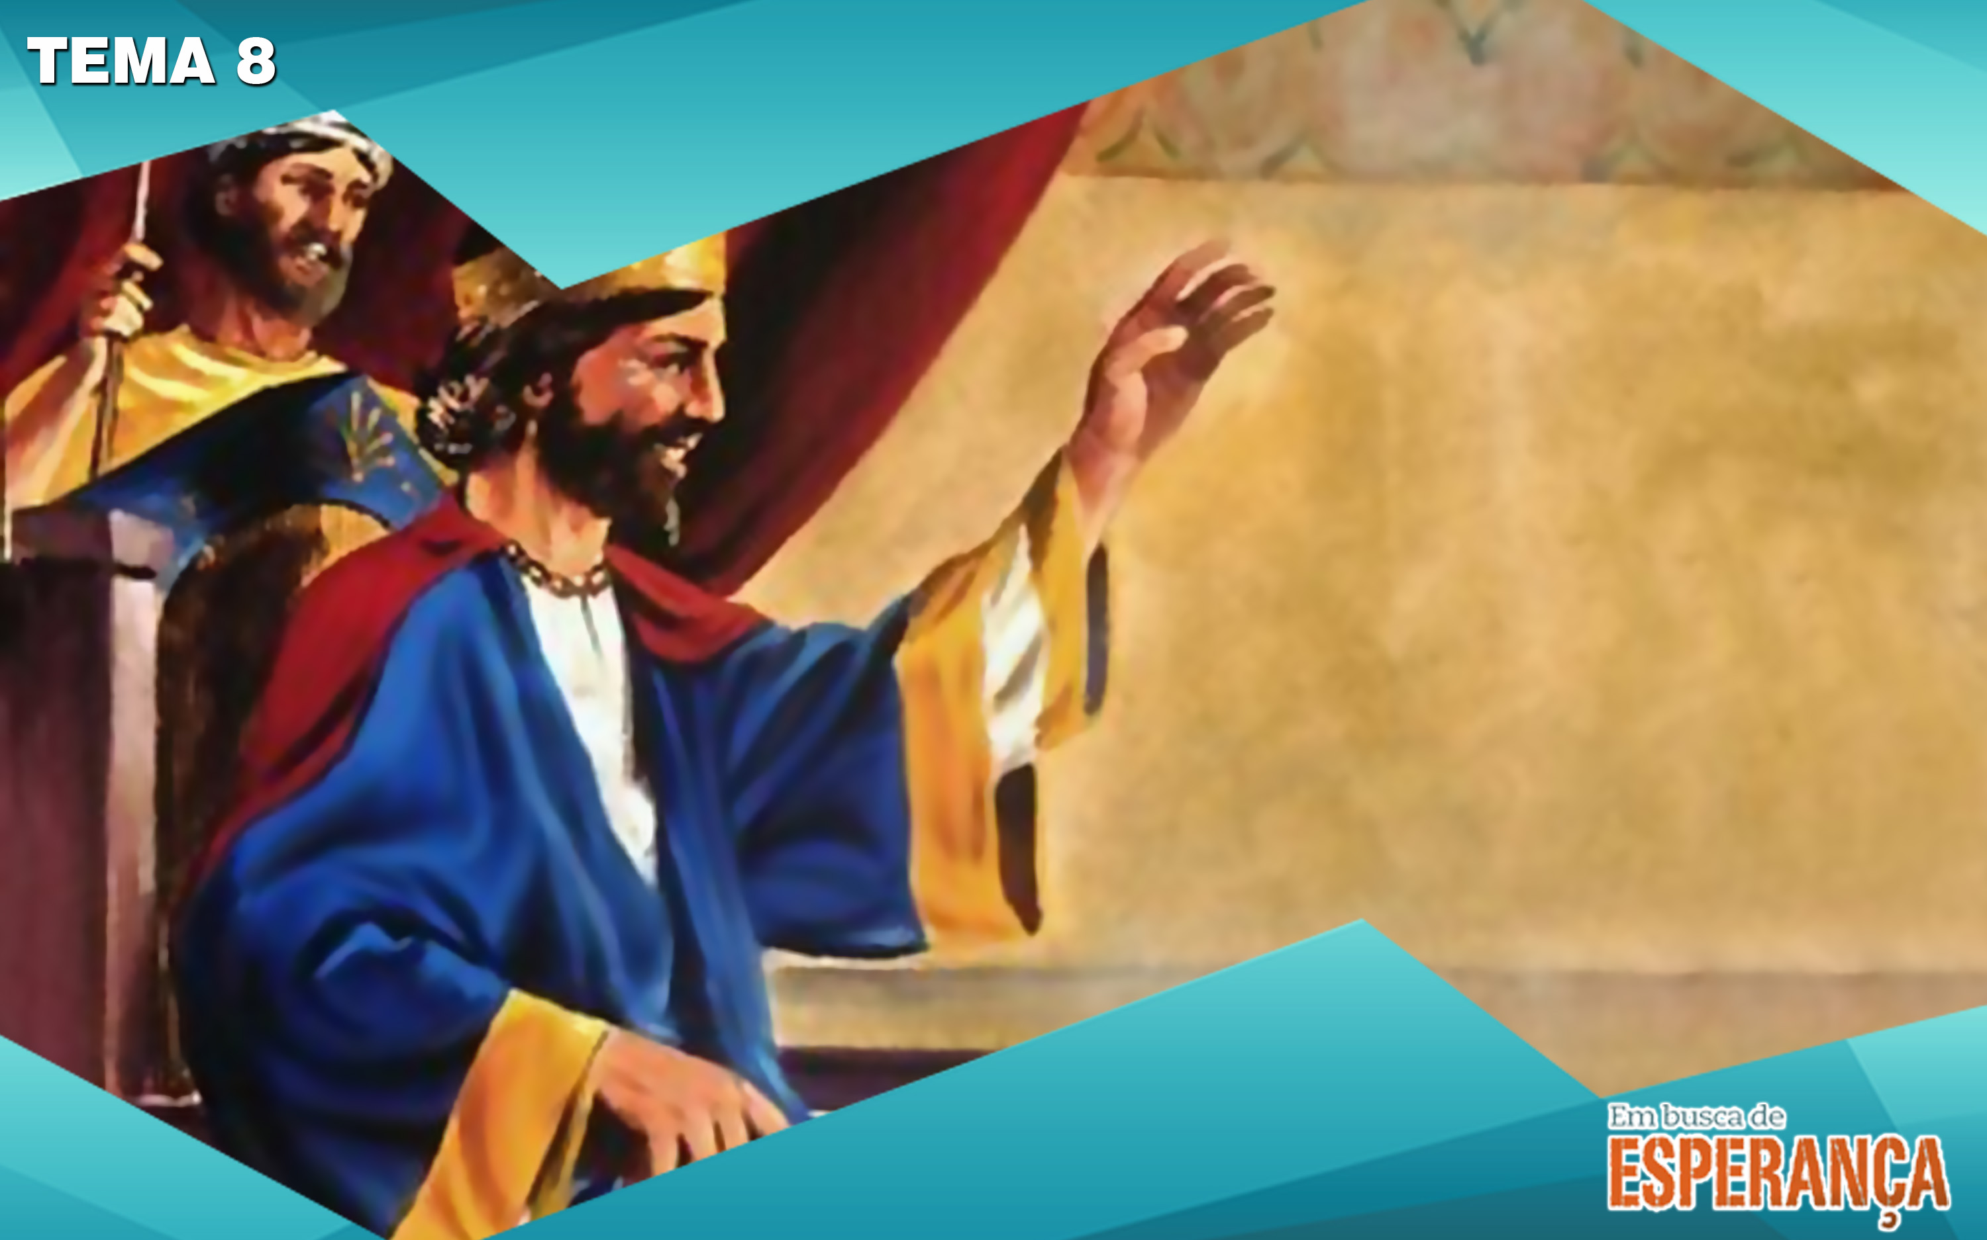
A paz e a sabedoria se refletem na vida cotidiana.

Slide 11
A sabedoria com a qual Deus abençoara Salomão era verdadeira e resistiu à prova da vida cotidiana. Era uma sabedoria útil, prática e eficaz que não distanciava os que a praticavam de Seu autor: Deus.

Slide 12

Encontrar a Deus é encontrar a vida.

Slide 13
A rainha de Sabá viu que o Deus de Salomão tinha o que ela necessitava há tanto tempo.

Slide 14

Muitos olham para a vida cristã com certa incredulidade. Porém, ao mesmo tempo, anelam ver e sentir que o cristianismo é mais do que uma teoria.

Slide 15

Quando há coerência entre a verdade recebida e como ela é vivida, também ficamos sem fôlego diante das maravilhas de Deus.

Slide 16

É muito significativo destacar o que a rainha de Sabá, finalmente, descobriu. Ela foi entrevistar-se com um rei, mas acabou conhecendo e dando glória a Deus.

